Slide 1

Portfolio

Slide 2
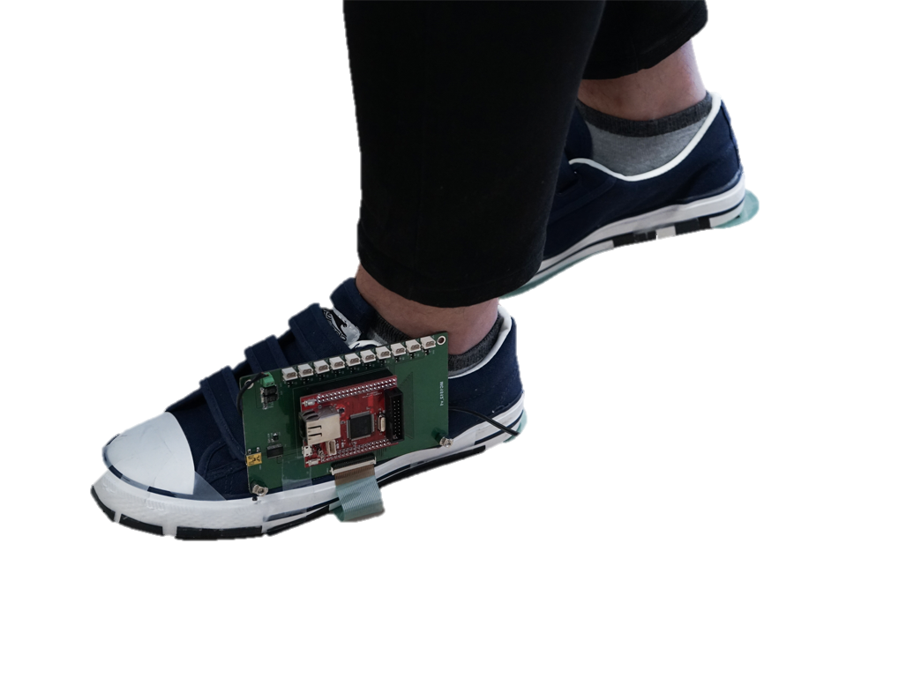
VR Haptic Shoes
촉각 피드백을 통한 가상현실 콘텐츠
메인 기획 담당 및 PM

Slide 3

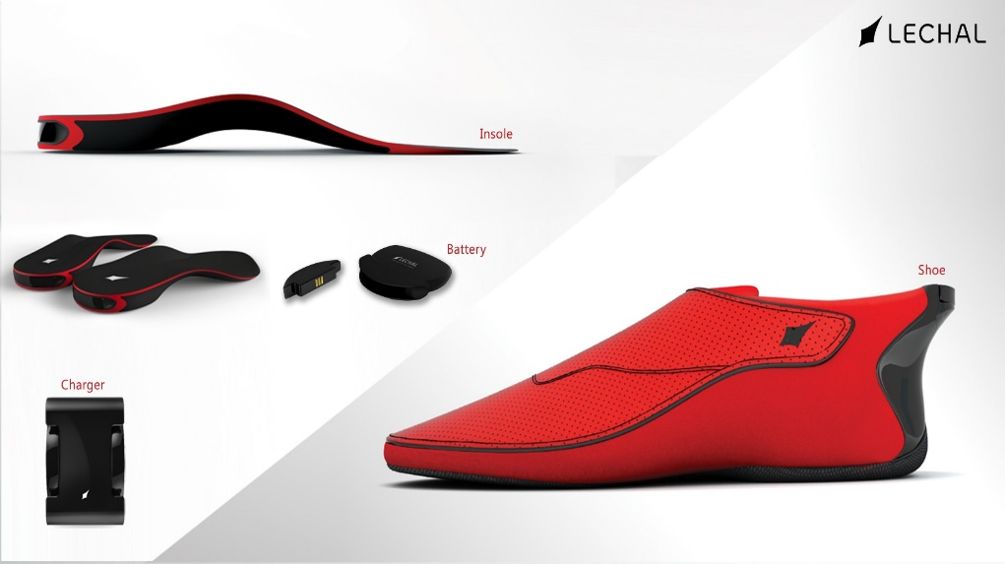
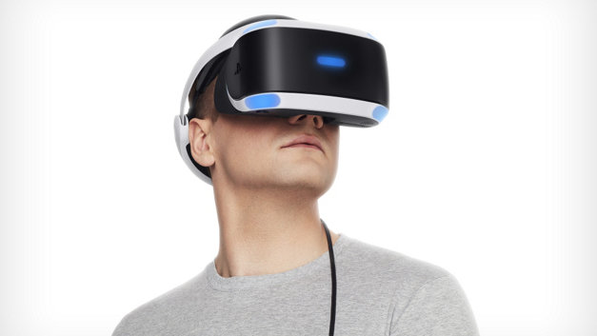
프로젝트 목적
한국전자통신연구원에서 바닥의 촉감을 구현하는 신발 연구와 관련하여 신발을 신고 돌아다니며 관람할 수 있는 VR 콘텐츠 제작을 의뢰하였습니다.
따라서, 가능한 햅틱 슈즈의 기능을 다양하게 체험할 수 있도록 가상 공간의 지면을 햅틱슈즈가 구현할 수 있는 느낌의 범위 안에서 다양하게 구성하였습니다.

Slide 4
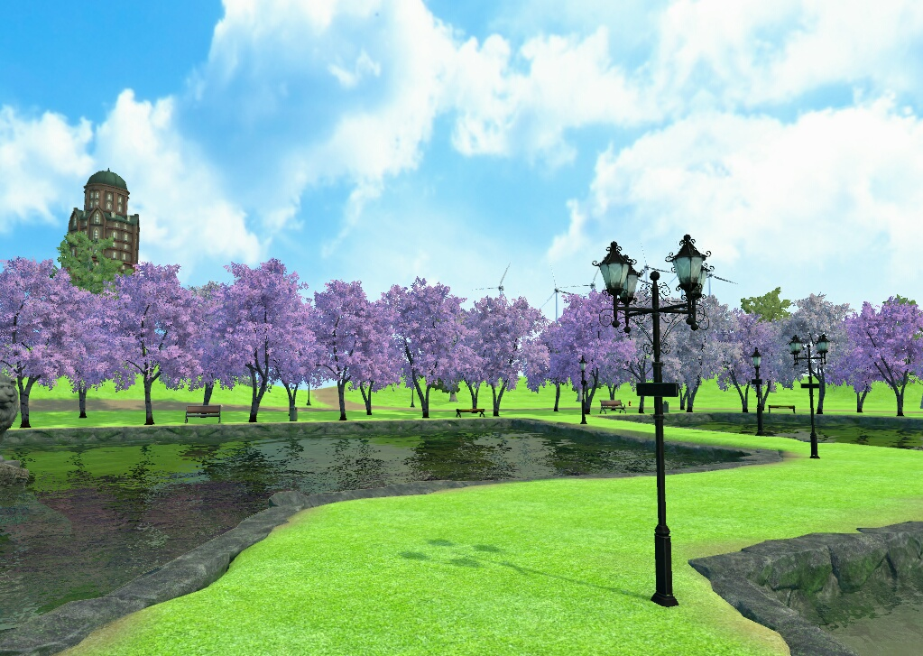
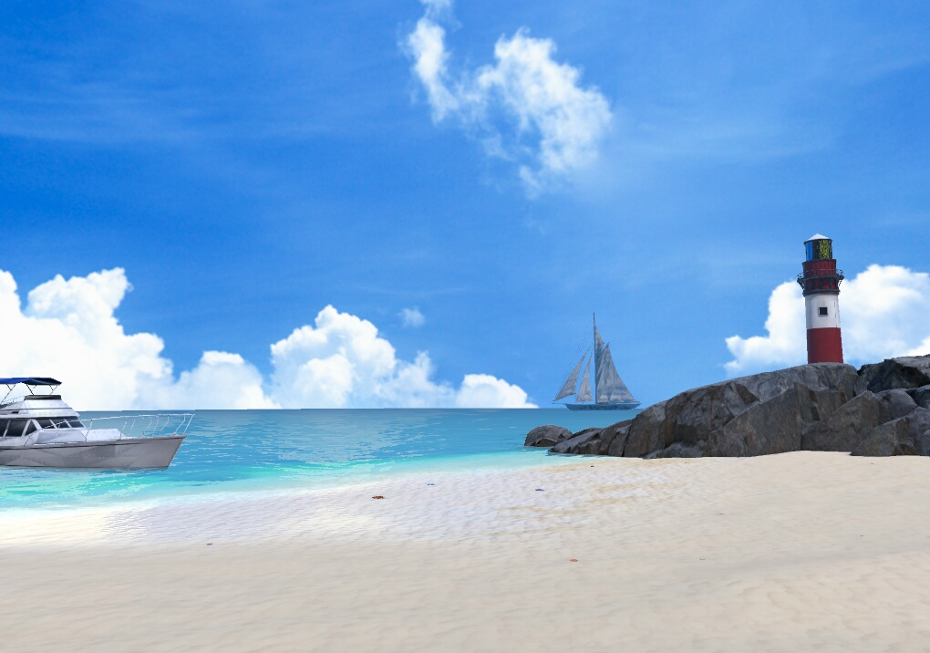
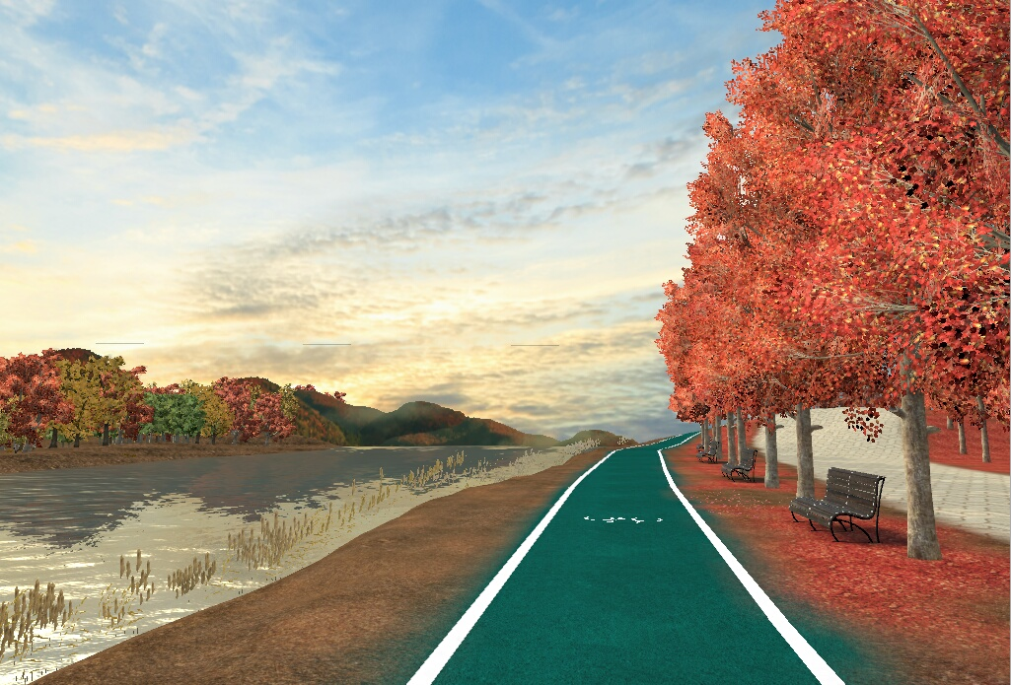
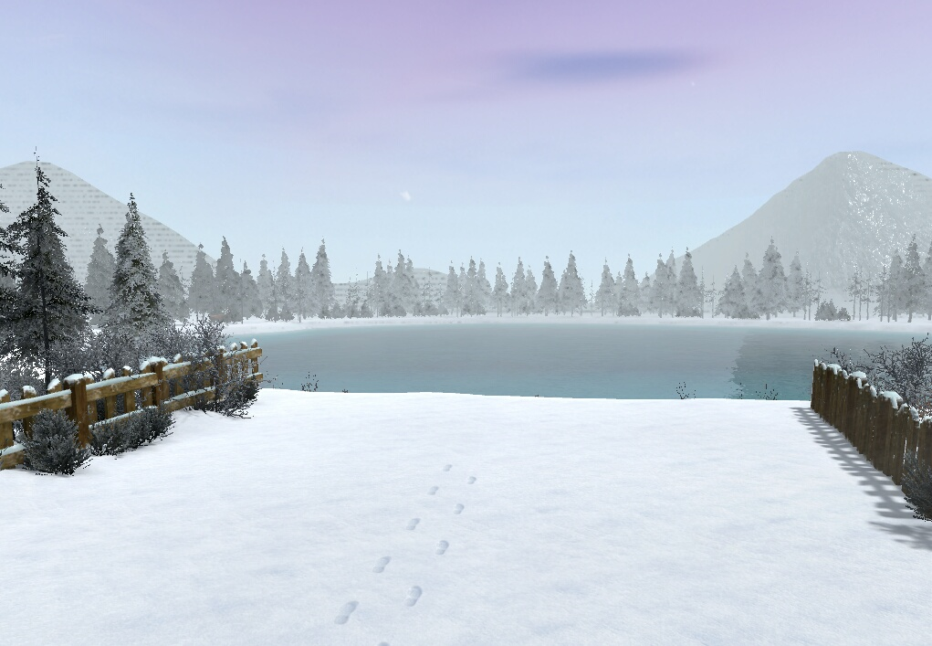
최종 콘텐츠 화면

Slide 5
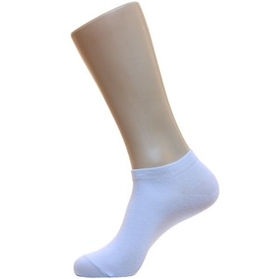
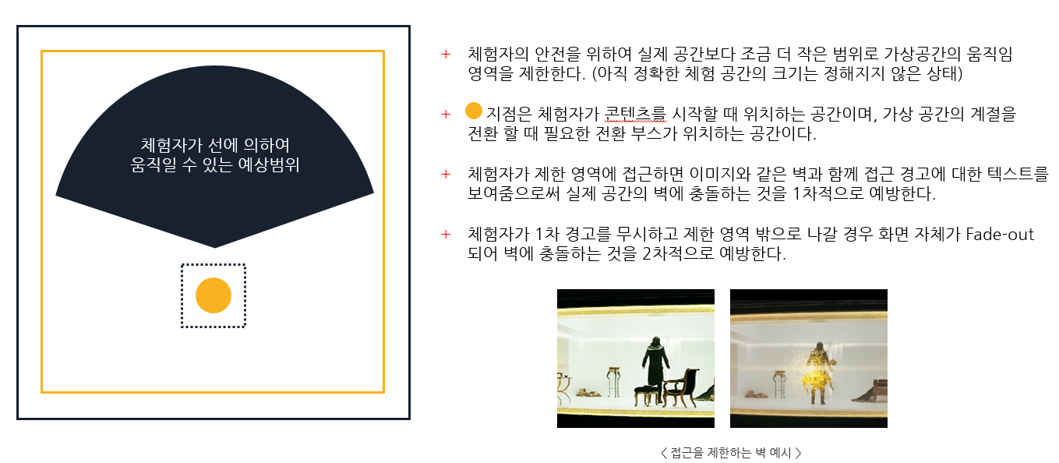
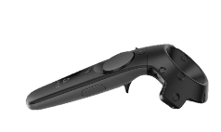
콘텐츠 체험 방안 기획
콘텐츠에서 Haptic Shoes의 움직임을 실시간으로 측정하고 반영할 수 있는 방법을 제시하였습니다.
유선 HMD로 인한 사용자 움직임 제한, 이를 고려한 체험 시 사용자 동선을 기획하였습니다.
< 바이브 컨트롤러 부착 예시 >
< 사용자의 동선 기획 >

Slide 6
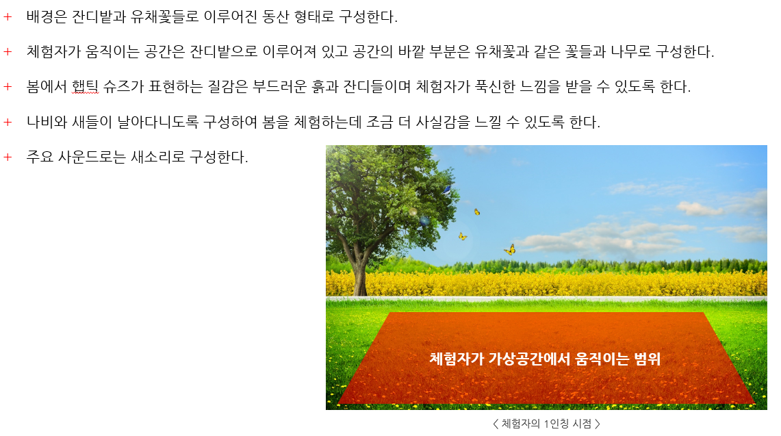
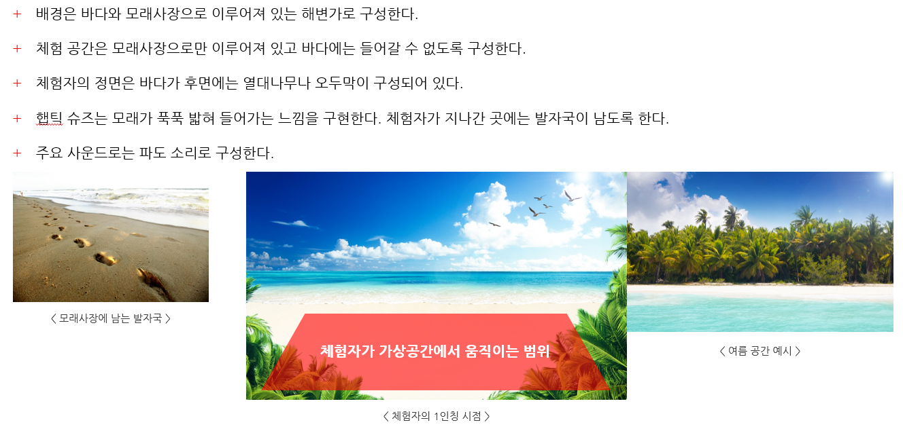
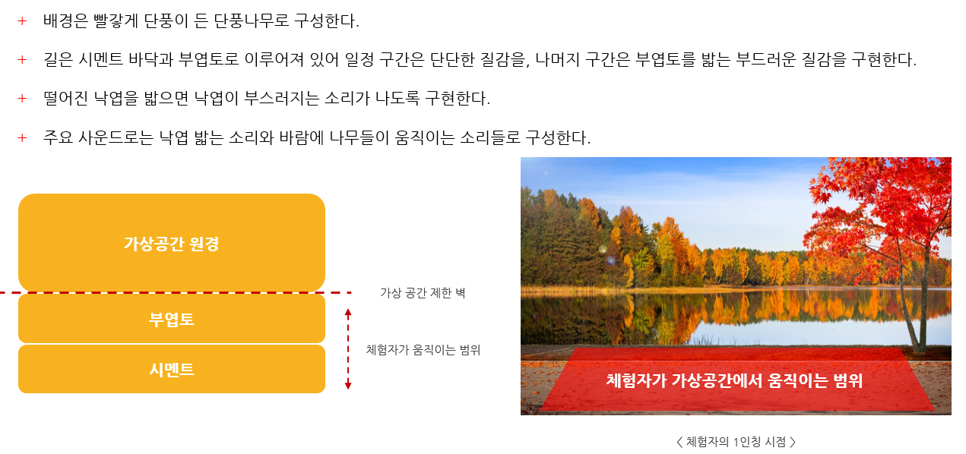
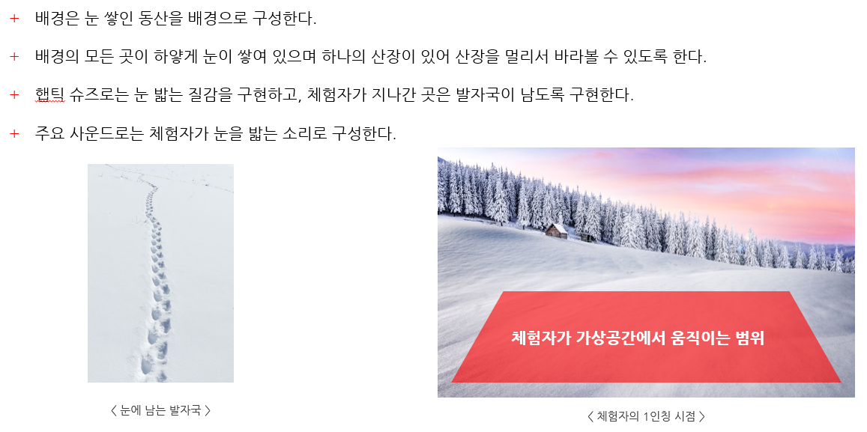
콘텐츠 Scene 구성
고객사의 요구에 따른 사계절 콘텐츠를 기획하였습니다.
사계절로 Scene을 구성하면서 Haptic Shoes의 촉각적 피드백, 사용자 움직임 동선을 고려하여 기획하였습니다.

Slide 7
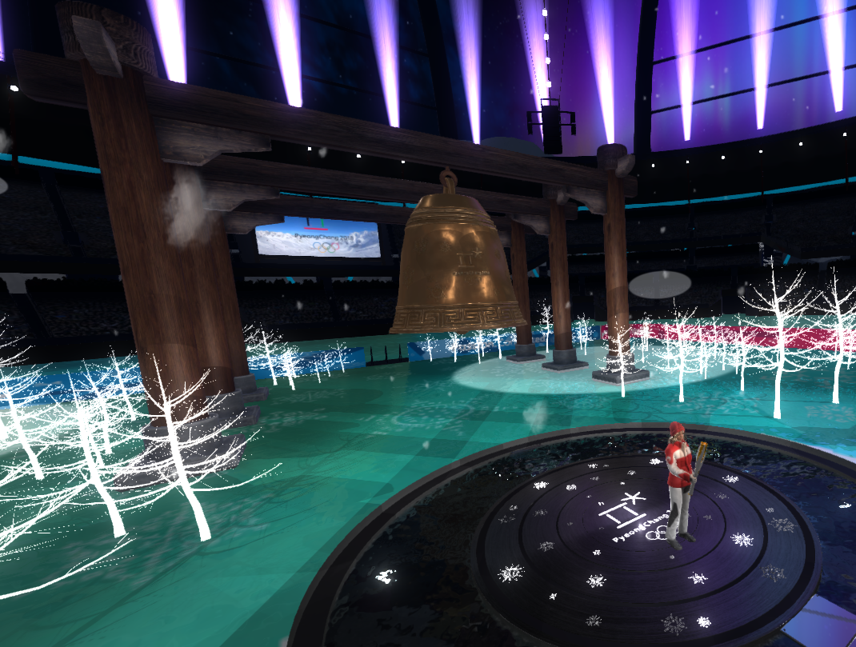
VR Walk-through
모션시뮬레이터 결합형 VR 콘텐츠
서브 개발 및 서브 기획

Slide 8
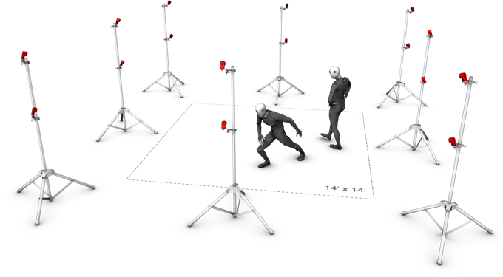
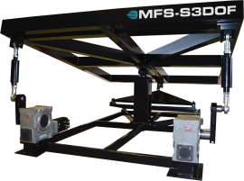
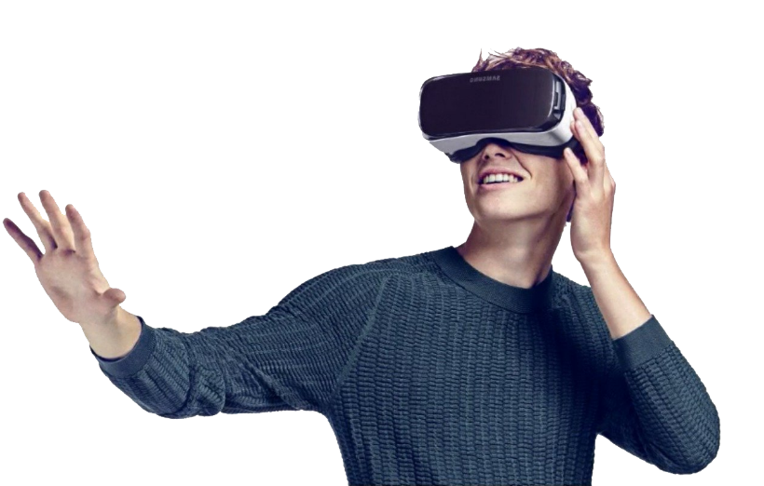
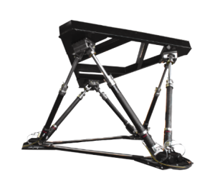
프로젝트 목적
사람의 움직임을 인식하는 Optitrack과 모션시뮬레이터를 사용하여 제작한 국내 최초의 모션 시뮬레이터 결합형 VR 콘텐츠
KT 5G 미디어데이 행사를 위하여 제작, 해당 기술에 5G를 사용하여 콘텐츠의 데이터를 PC에서 모바일로 전송
평창 올림픽 홍보를 위하여 동계 올림픽과 성화 봉송을 주제로 한 콘텐츠 제작
Opti-Track
Motion Simulator
VR

Slide 9
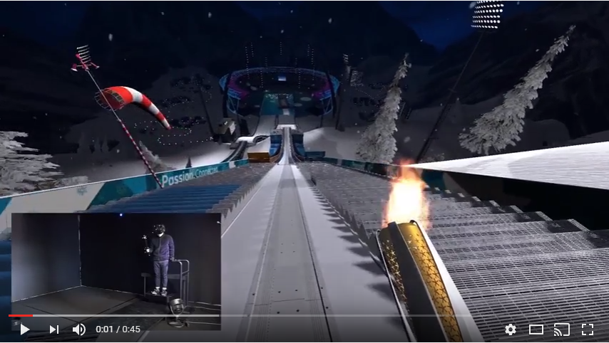
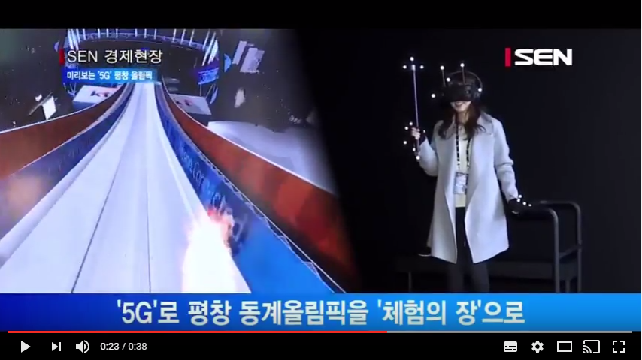
최종 결과물
<실제 체험 영상>
<언론보도 영상>
영상 링크 : https://www.youtube.com/watch?v=EUDTTLNLfDo
영상 링크 : https://www.youtube.com/watch?v=GORyJru8kQM
* 콘텐츠 체험 영상은 따로 첨부하였습니다.

Slide 10
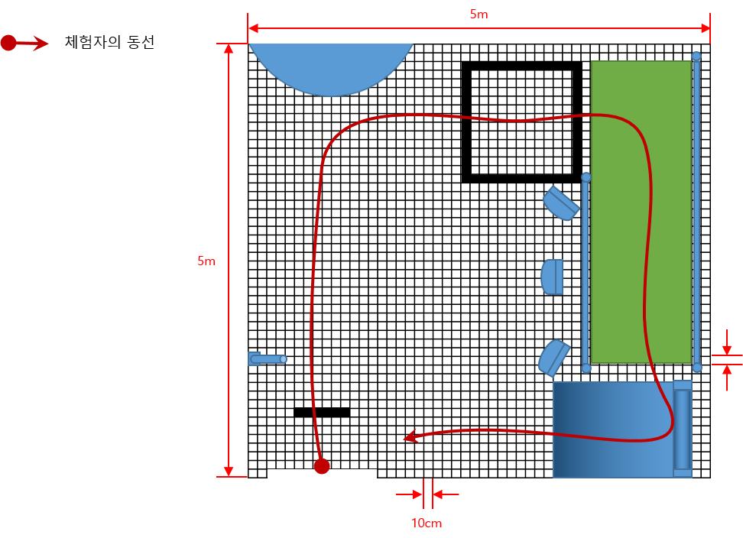
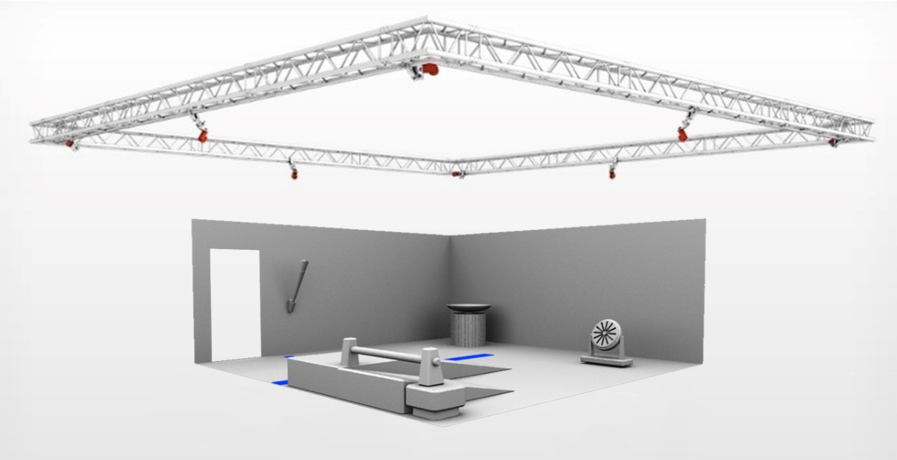
참가 작업 내용
성화 봉송에 가상현실의 재미를 더한 기획서 작성 보조
사용자가 콘텐츠 체험 과정에서 움직이게 되는 동선 기획 및 3D 공간 모델링
< 체험자 동선 기획 >
< 체험 공간 모델링>

Slide 11
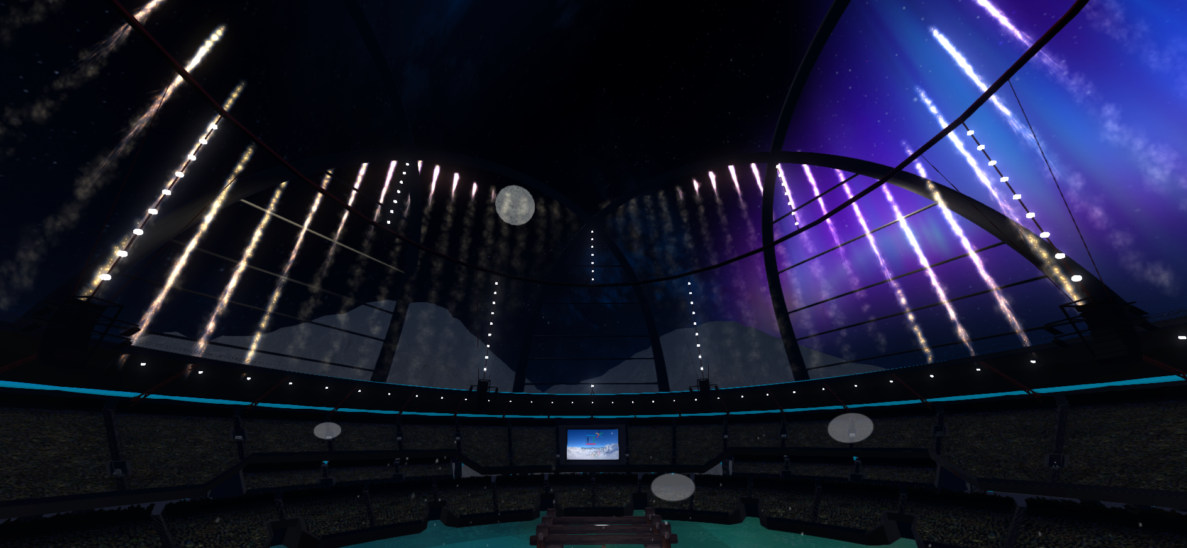
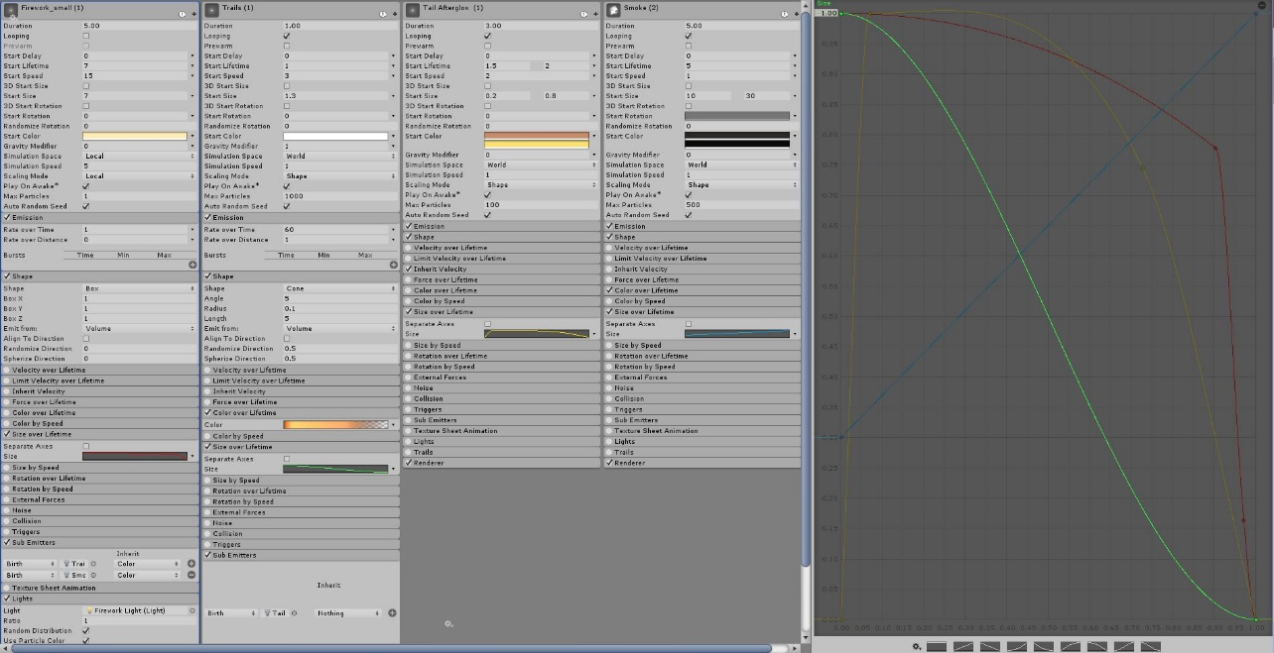
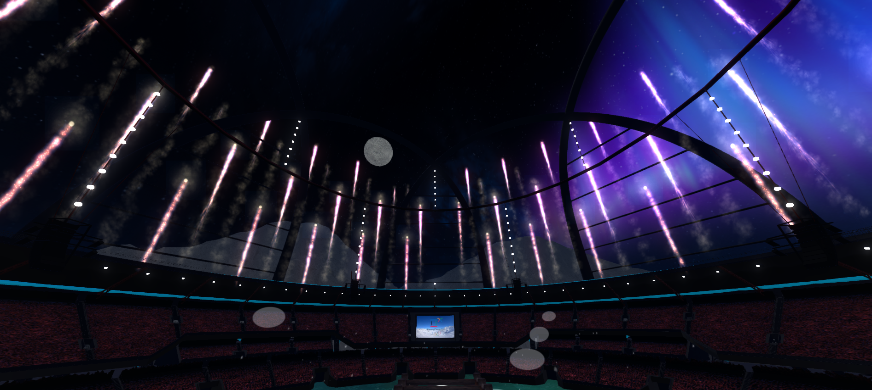
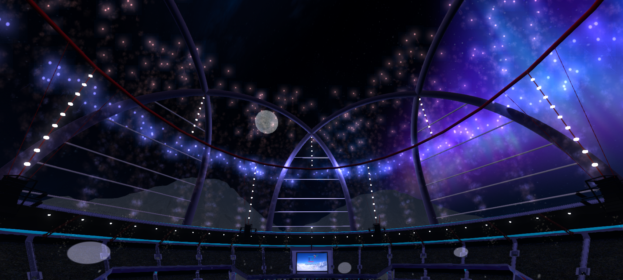
참가 작업 내용
콘텐츠에 구성되는 이펙트 제작(경기장 오브젝트 및 텍스처 효과, 폭죽 이벤트)
콘텐츠 마지막 최적화 작업 진행
< 폭죽 이벤트 제작 과정 >
< 제작한 폭죽 이벤트 >

Slide 12
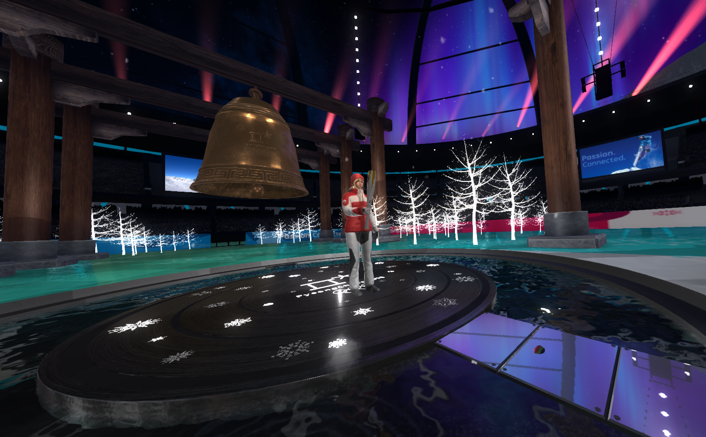
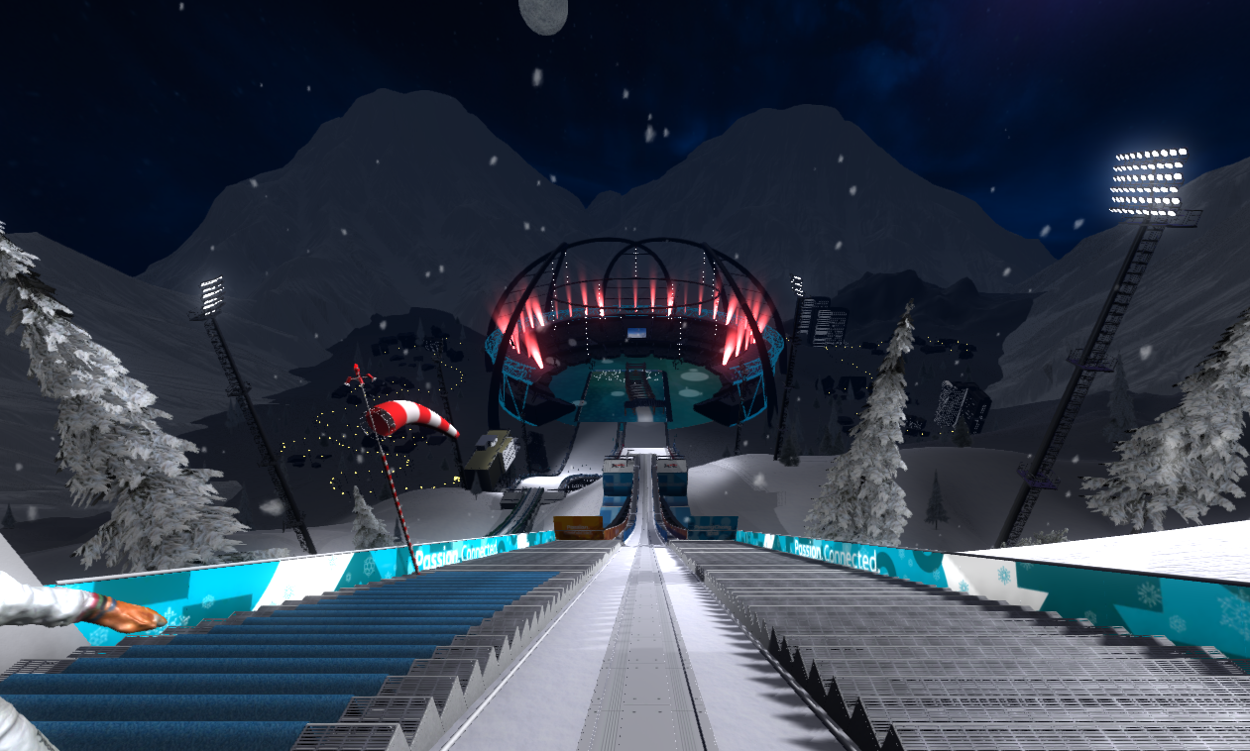
참가 작업 내용
콘텐츠에 구성되는 이펙트 제작(경기장 오브젝트 및 텍스처 효과, 폭죽 이벤트)
콘텐츠 마지막 최적화 작업 진행
< 경기장 텍스처 효과 >
< 배경 오브젝트 효과 >

Slide 13
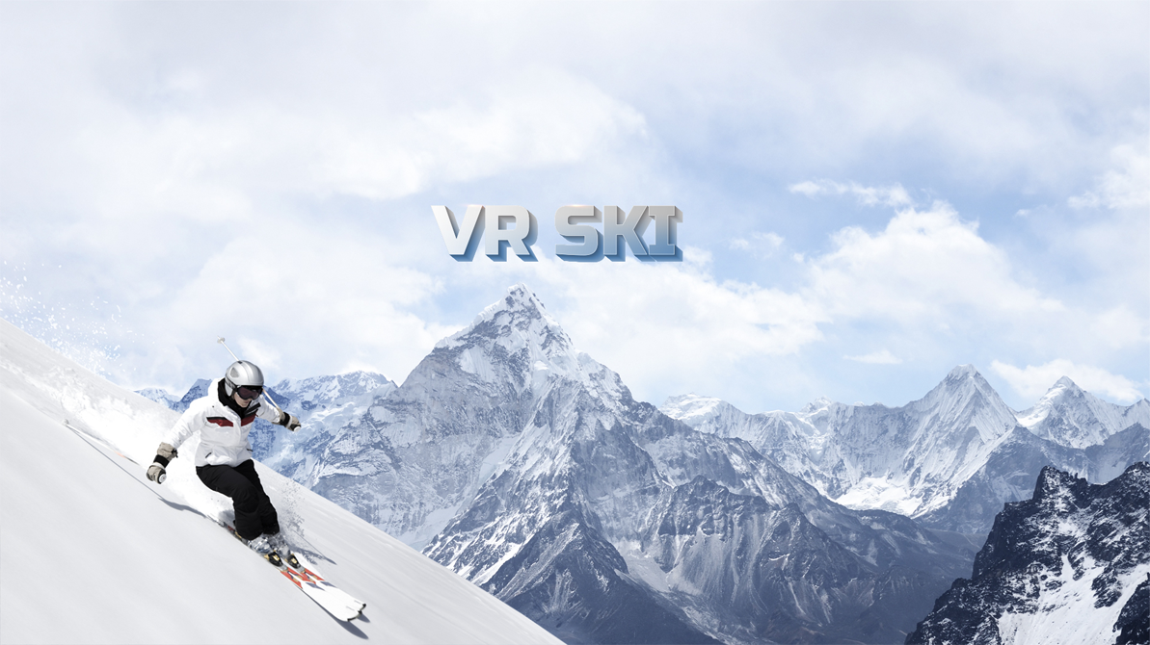
VR Ski
모션시뮬레이터 결합형 VR 콘텐츠
메인 기획 및 레벨디자인

Slide 14
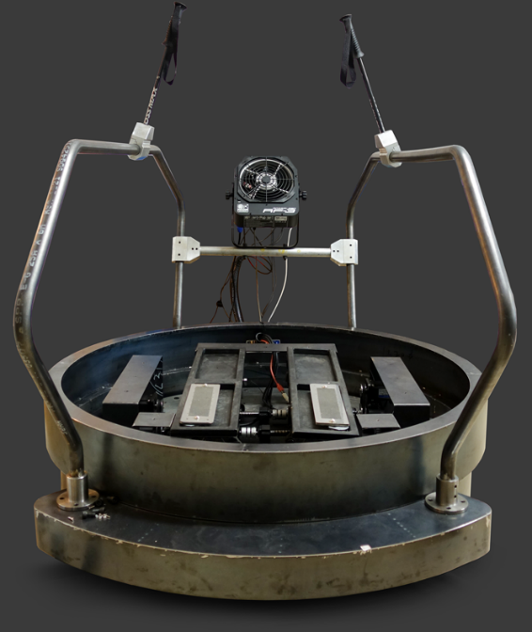
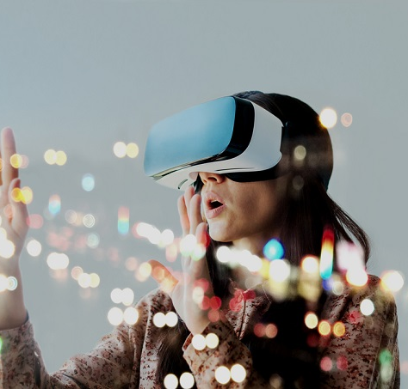
프로젝트 목적
Ski와 똑같은 움직임을 재현할 수 있는 시뮬레이터와 연동하여 실제 스키에서는 경험할 수 없는
익스트림한 경험을 가상공간을 통해 체험
Motion Simulator
VR

Slide 15
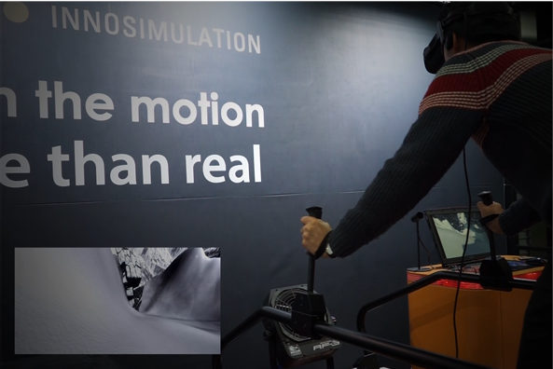
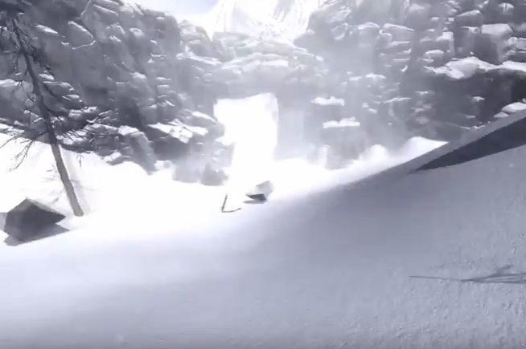
최종 결과물
<실제 체험 영상과 인게임 영상>
영상 링크 : https://www.youtube.com/watch?v=z3akVXQWowI

Slide 16
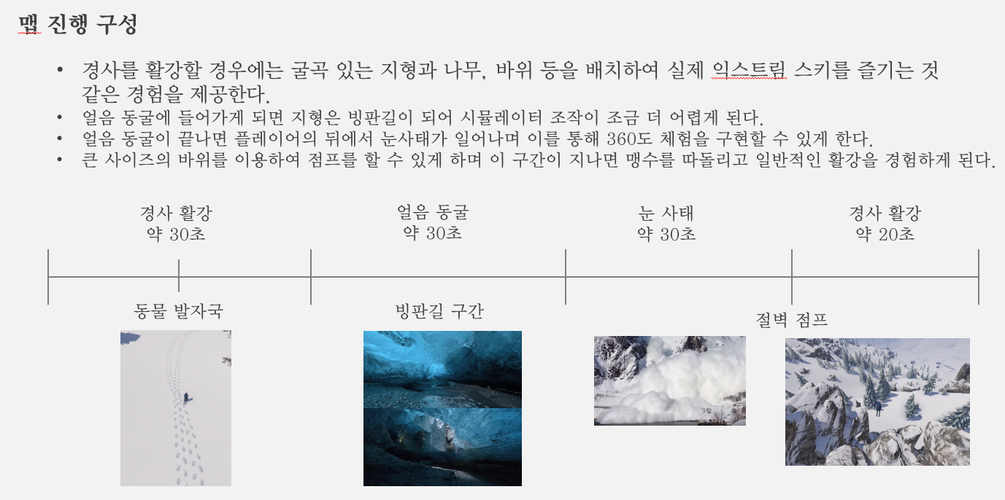
참가 작업 내용
콘텐츠의 전체적인 컨셉 기획 및 이벤트 기획

Slide 17
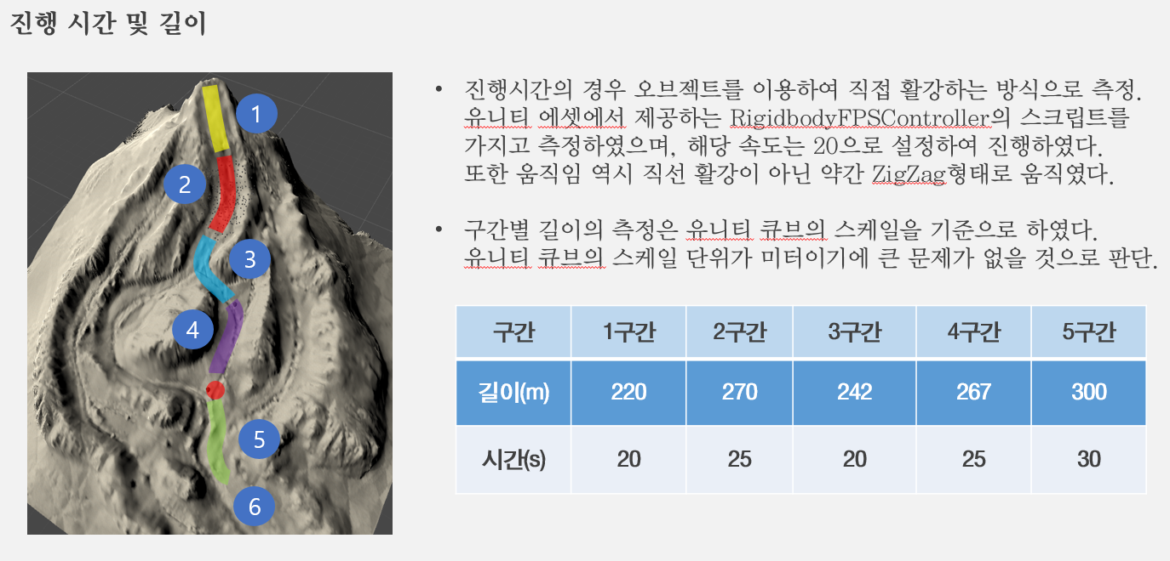
참가 작업 내용
전반적 Map 기획 및 실제 Unity 엔진에서 맵 제작

Slide 18
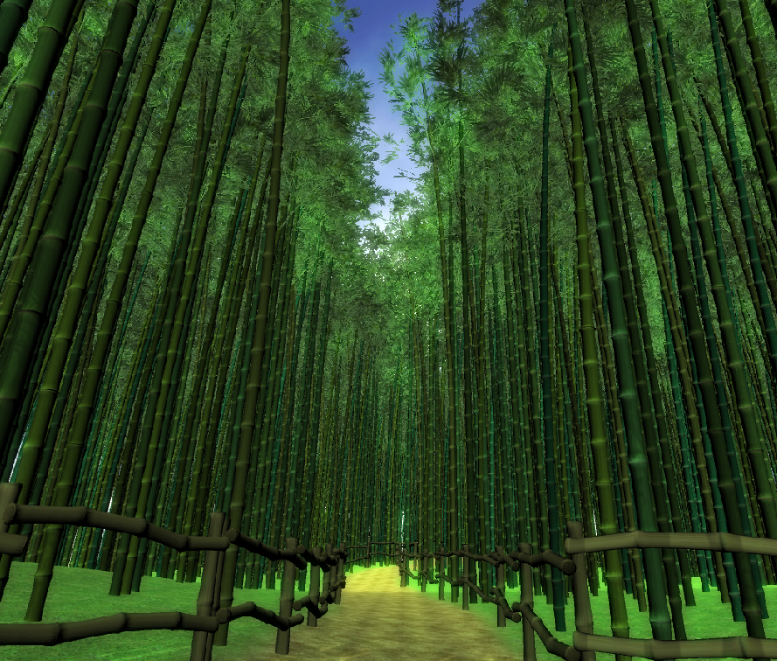
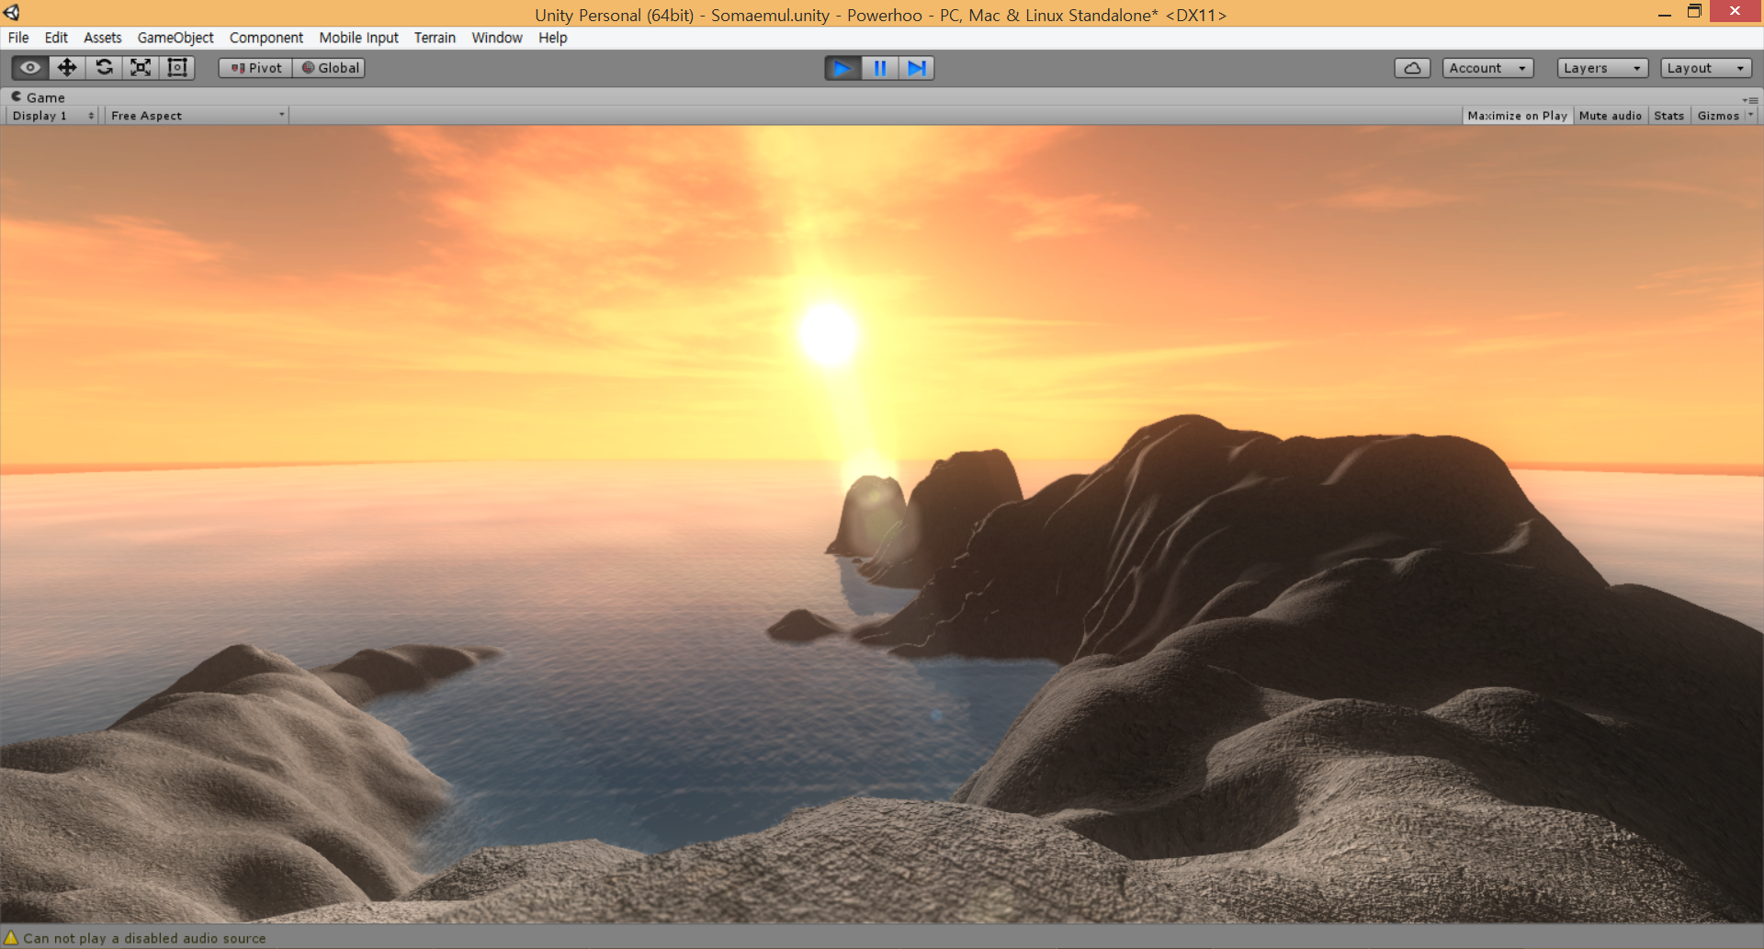
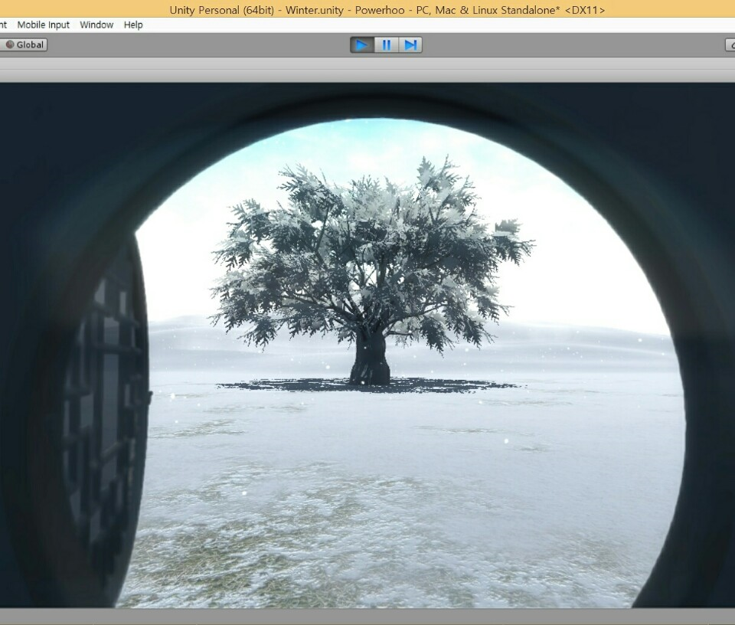
가-연(假戀)
아두이노 기반의 의음 모듈과 결합한 VR 콘텐츠
개발 및 디자인

Slide 19
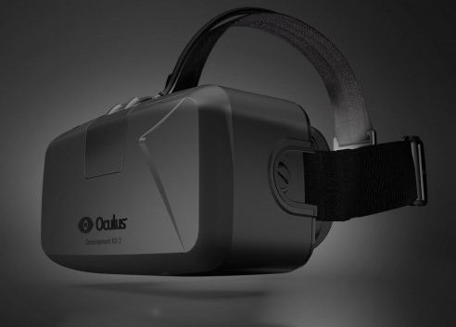
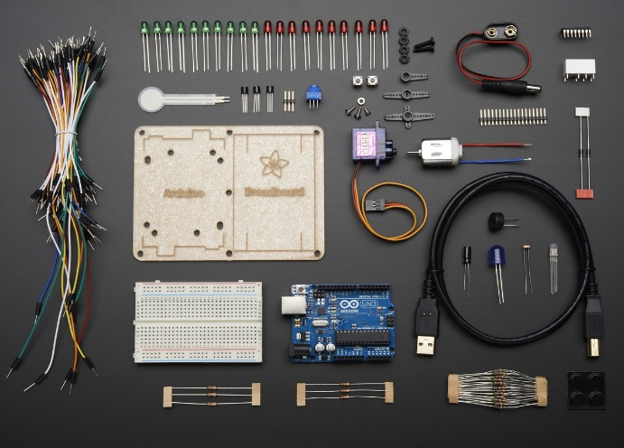
프로젝트 목적
가상으로 만들어진 시각과 가상으로 만들어진 청각의 결합을 통해 실제와 같은 느낌을 재현하는 작품.
가상의 시각은 Unity와 DK2이용하여 구현하였으며 가상의 소리는 아두이노와 직접 목재로 조립한 의음 모듈을 통해 재연.
한옥의 내부에서 3면의 각기 다른 외부의 Scene을 구성하고 해당 Scene에서 나는 소리를 의음 모듈로 재연.
VR
아두이노를 통해 제작한 의음 모듈

Slide 20
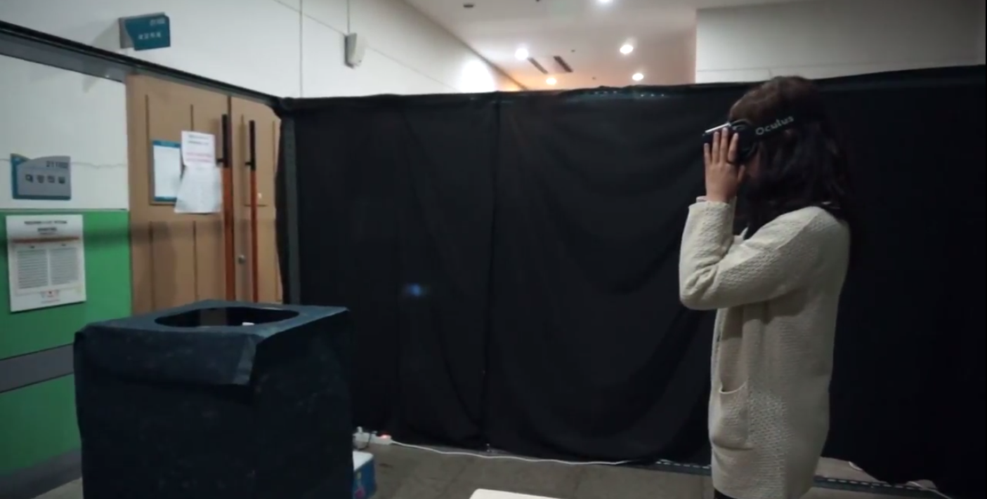
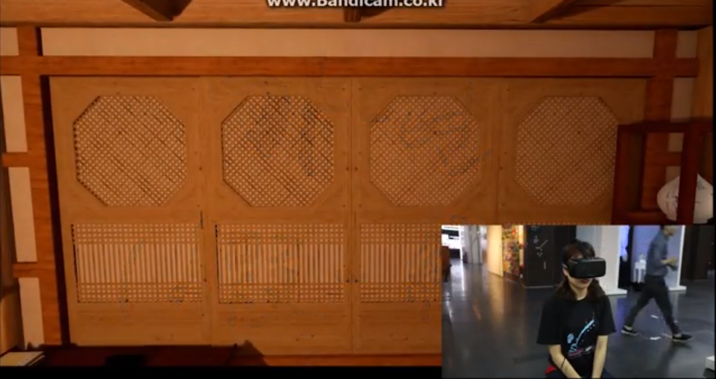
최종 결과물
<실제 체험 영상>
영상 링크
https://www.youtube.com/watch?v=dROnlVOIerQ https://www.youtube.com/watch?v=JnBek7PHmp4

Slide 21

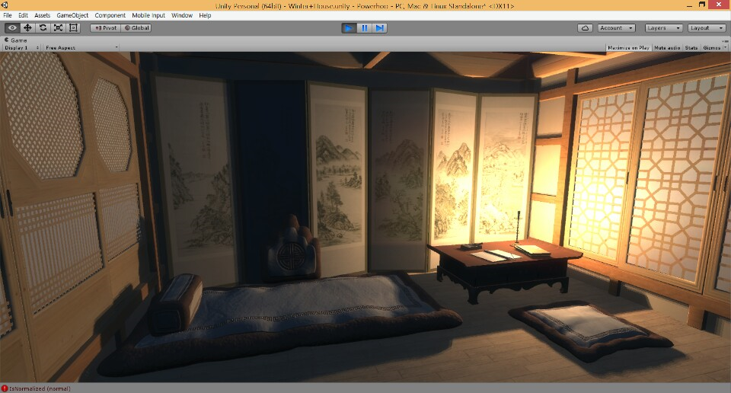
참가 작업 내용
3개의 Scene 중 한 개의 Scene을 맡아서 모델링 및 레벨 디자인.
실내 공간 오브젝트 모델링 작업 진행
<모델링 및 레벨 디자인 완료 이미지>

Slide 22
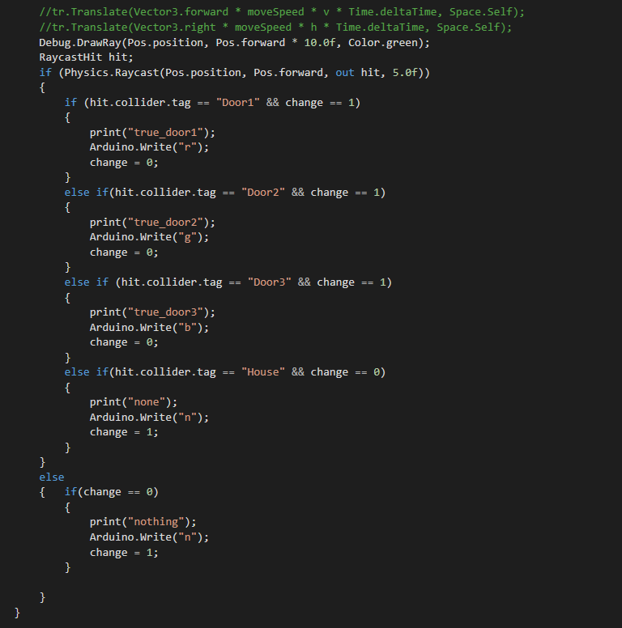
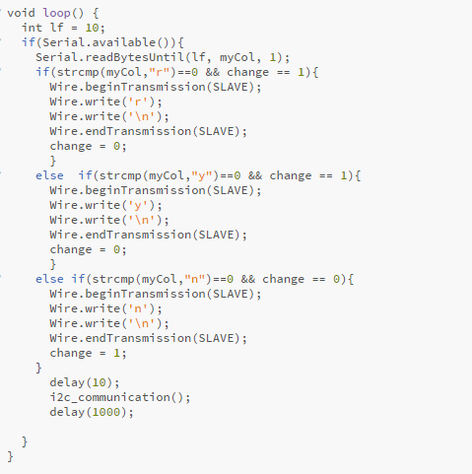
참가 작업 내용
이벤트 발생 스크립트와 시리얼 통신을 통하여 의음 모듈을 연동 스크립트 작성.
<이벤트 발생 스크립트>
<시리얼 통신을 통한 모듈 연동 스크립트>

